Slide 1
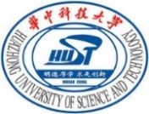
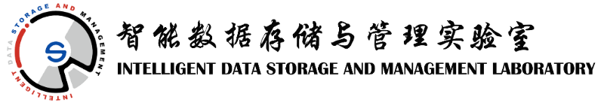
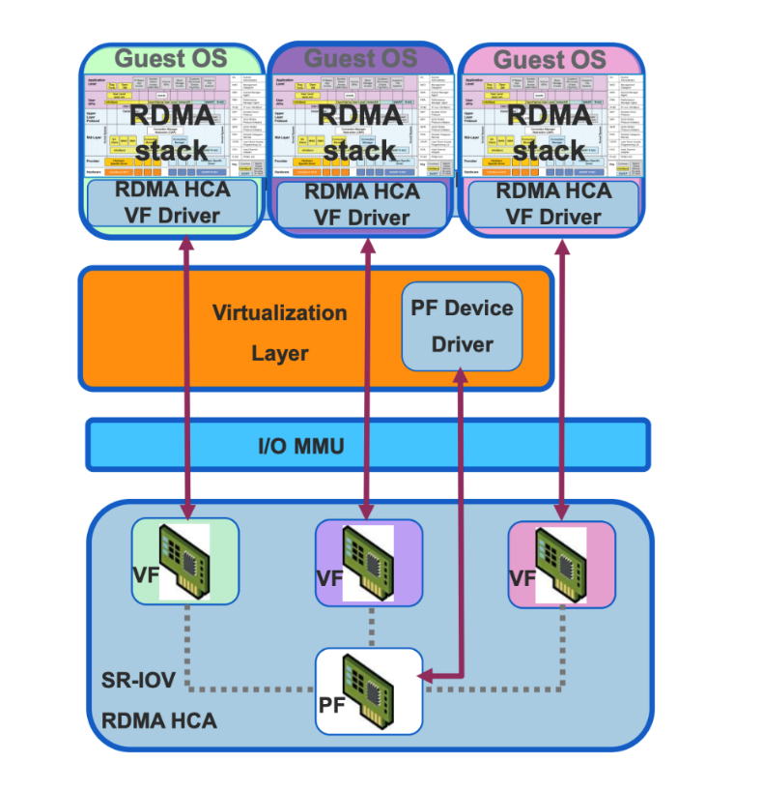
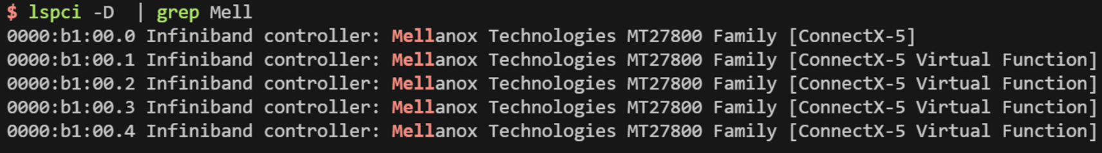
容器集群
单根输入/输出虚拟化（SR-IOV）技术允许一个物理设备（如网络接口卡NIC）表现为多个独立的虚拟设备，这些虚拟设备可以被虚拟机直接访问，从而提升利用率。
使用SR-IOV创建的四张虚拟RDMA网卡如下图所示。

Slide 2
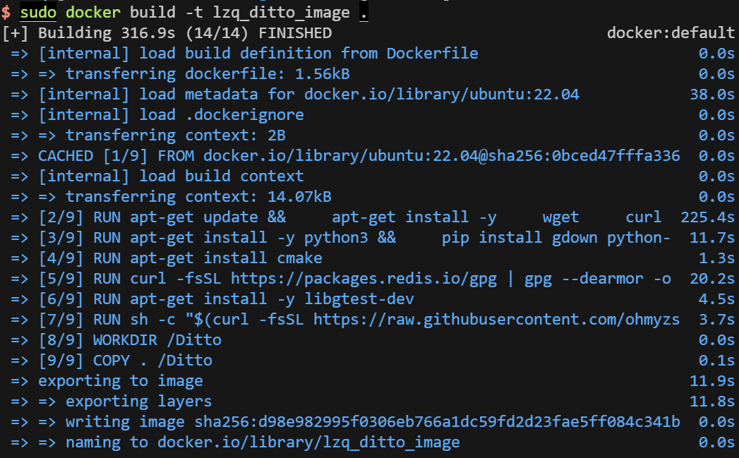
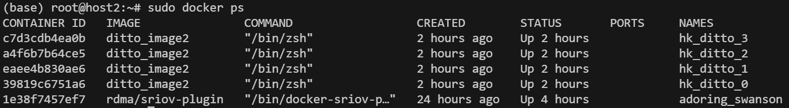
容器集群
基于SR-IOV创建RDMA容器网络
编写DockerFile构建镜像
创建容器，并测试Ditto
利用SR-IOV搭建的RDMA-Docker集群：高效、可扩展、高可用性、资源隔离

Slide 3

Q&A
Thanks！

